Slide 1
HORRORES DE REDACCIÓN
Iván Pizarro Vega

Slide 2
El periodista y novelista norteamericano Ernest Hemingway, quien trabajó en el “Star” de Kansas City, siempre se ciñó a las siguientes: normas: “Emplee oraciones cortas. Que su primer párrafo sea breve. Use lenguaje vigoroso, sin olvidar la suavidad. Sea positivo, no negativo”. Y después de haber ganado el Premio Pulitzer, acotó: “Fueron ésas las mejores reglas que aprendí para el oficio de escribir. Nunca las he olvidado. Ningún hombre que tenga algún talento, que sienta y escriba con verdad acerca de las cosas que tiene que decir, dejará de escribir bien si sigue esas reglas”.

Slide 3
¿ VAS EN LA DIRECCIÓN CORRECTA ?

Slide 4
HAVER - HABER- AVER- A VER …¿ CÓMO ESTÁ MI REDACCIÓN ?
¿ VEAMOS ?

Slide 5
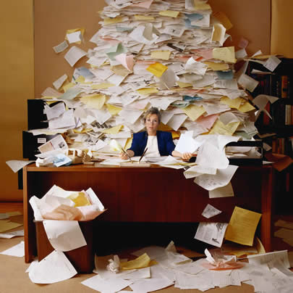
DESORDEN GRAMATICAL
Estoy procupado por la entrega del informe al profesor que me tiene muy preocupado
Se venden zapatillas para caballeros de piel de serpiente

Slide 6
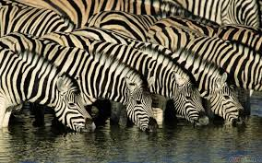
REDUNDANCIA LÉXICA
¿ TE GUSTA REPETIR LAS COSAS ?
Es un hecho que lo que yo he hecho, no hará más que demostrar a ustedes lo que yo soy capaz de hacer

Slide 7
REDUNDANCIA SEMÁNTICA
1.La paloma voló por el aire 2. El auto ardiendo en llamas 3. Los tubos huecos no son de la medida

Slide 8
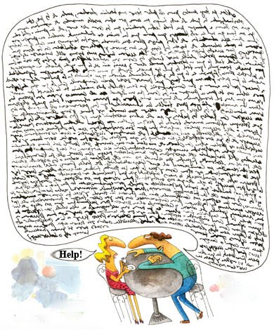
VERBORREA
Te quiero señalar con toda consideración que los resultados de este esforzado y analítico plan de trabajo de investigación ha llegado a buen puerto con buenos resultados.

Slide 9
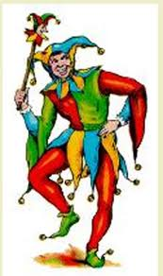
PALABRAS COMODINES: MONOTONÍA
pásame esa cosa / estoy haciendo mi casa / maría hace un pastel / me pasa una cuestión súper rara/ me dijo que no lo hiciera

Slide 10
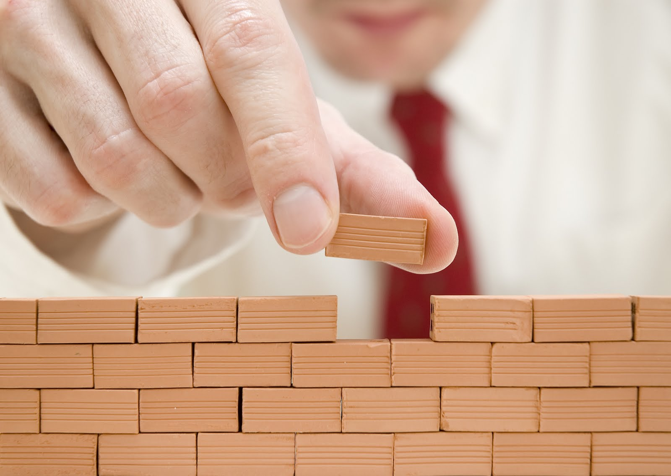
IMPRECISIÓN LÉXICA
audaz
Con detenimiento
¿ Significado adecuado ?
1.Es un ejecutivo proactivo
2.Examinar el tema en detalle .

Slide 11
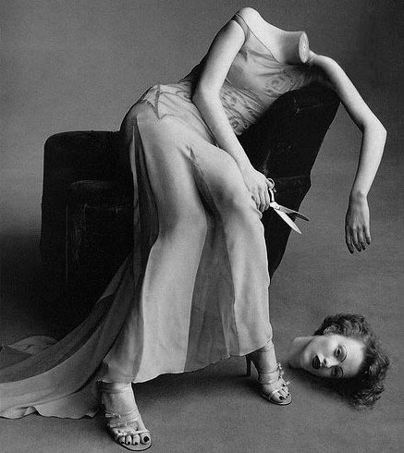
INCOHERENCIA LÓGICA
1.El bebé de 21 años
2. 8 de 5 personas con educación son analfabetos

Slide 12
AMBIGÜEDAD
1.Arriendo departamento 2. Juan y María salieron de su casa 3. Entregué el trabajo al profesor que me tenía muy preocupado 4.Ese banco es muy sólido
TIPOS

Slide 13
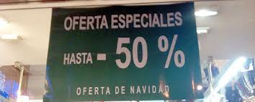
FALTA DE CONCORDANCIA DE GÉNERO Y NÚMERO
La mitad llegaron a tiempo
La mayoría del comité permanecieron ajenos a los resultados
La Asociación de Centro de Educación infantil, que engloba en Caracas a la mayor parte de las guarderías privadas, consideran que los colegios

Slide 14
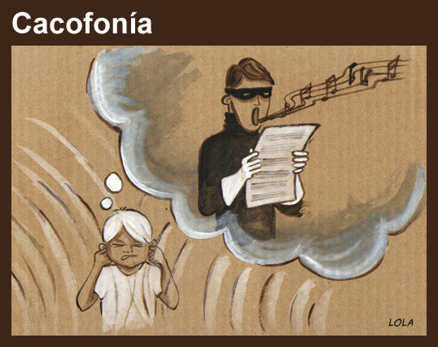
El rigor abrasador del calor me causaba un gran dolor
El principal príncipe heredero al trono privilegió una vida sacerdotal

Slide 15
QUEÍSMO
"Quiero que le digas a tu mamá que si no viene a ver que comportamiento tienes, que no diga luego que no se lo advertí y que no pretenda que te demos la carta de buena conducta que te van a pedir para que entres a la secundaria”.

Slide 16
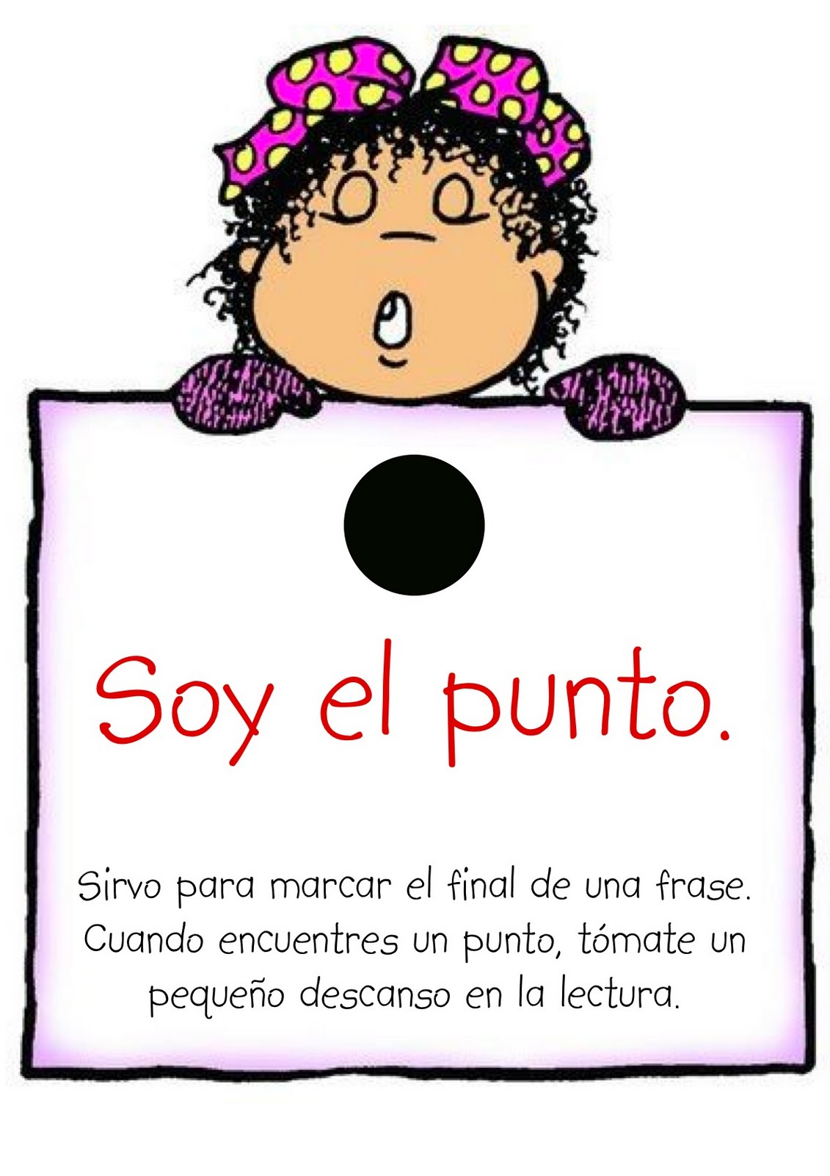
PUNTUACIÓN: ABUSO U OMISIÓN DE LA COMA O DEL PUNTO
1.La docencia le ha permitido vivir sólo por un breve período de tiempo vivió directamente del arte en su residencia en Italia.
2. Pedro el loco murió ayer Pedro el loco murió ayer
3. Juan y sus amigos , se fueron a la playa

Slide 17
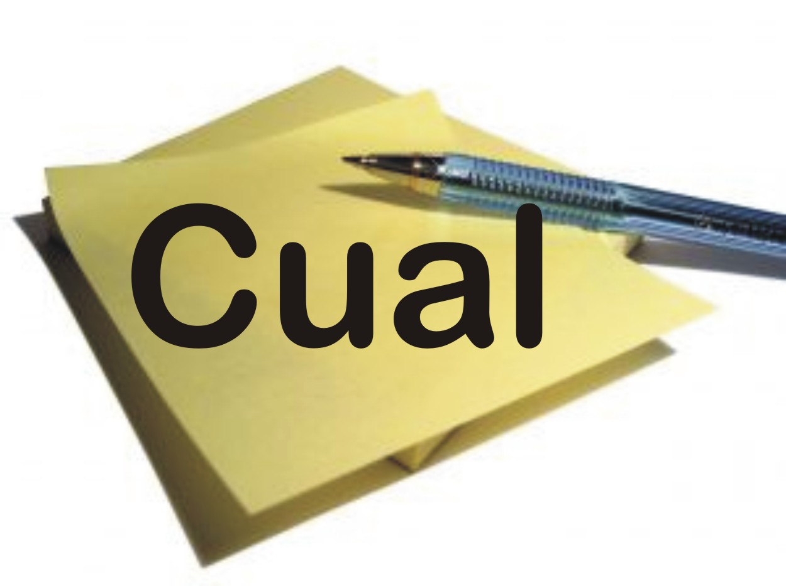
EL CUYO , LA CUAL Y EL TAL POR CUAL
1. Vi dos cuadros, cuyos cuadros son de Goya lo cual me produjo una gran impresión
2. Esa persona ,la cual está al lado izquierdo del alcalde , es mi hermano cuyo trabajo ha sido alabado por la autoridad.

Slide 18
EXTRANJERISMOS
Barman.
Best-seller.
Break
El number one.
Camarero.
Éxito de venta.
Descanso.
El número uno.

Slide 19
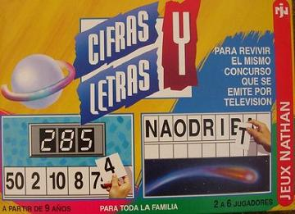
CIFRAS Y LETRAS
Debemos emplear el número sólo cuando queremos expresar una cantidad exacta, y además sólo cuando la cifra es superior a diez. También las unidades de medida, cuando van seguidos del símbolo correspondiente : faltan 3 km. para llegar. Lo correcto es “Tengo un amigo en Sevilla”, “Ese libro tiene tres partes”. Pesó 3 kilos. Tiene dos hermanos. Mide 2 metros, etc.

Slide 20
RESPETAR LA ESTRUCTURA TEXTUAL
Respetar estructuras textuales del género noticia y crónica .

Slide 21
LA INVASIÓN DE LOS ETCÉTERAS ASESINOS
El empleo abusivo de los “etcéteras”, o su abreviatura “etc.”, es una de las más constantes muestras de pereza mental. Se echa mano de ellos demasiado pronto, y muchos los colocan tras el primer miembro de la enumeración (con lo cual, ya no hay tal enumeración)
El latín es origen de muchas lenguas, como el español, el italiano, etc.

Slide 22
- EL ES QUE, EL ES CUANDO Y LO QUE
Traslado al lenguaje escrito de algunas muletillas propias de la lengua oral. Generalizan, entorpecen y agregan más palabras de las necesarias.
Amigos, ahora es cuando hay que participar con energía en nuestra campaña lo que va a producir que seamos los primeros .Por eso es que hay que tener una actitud proactiva

Slide 23
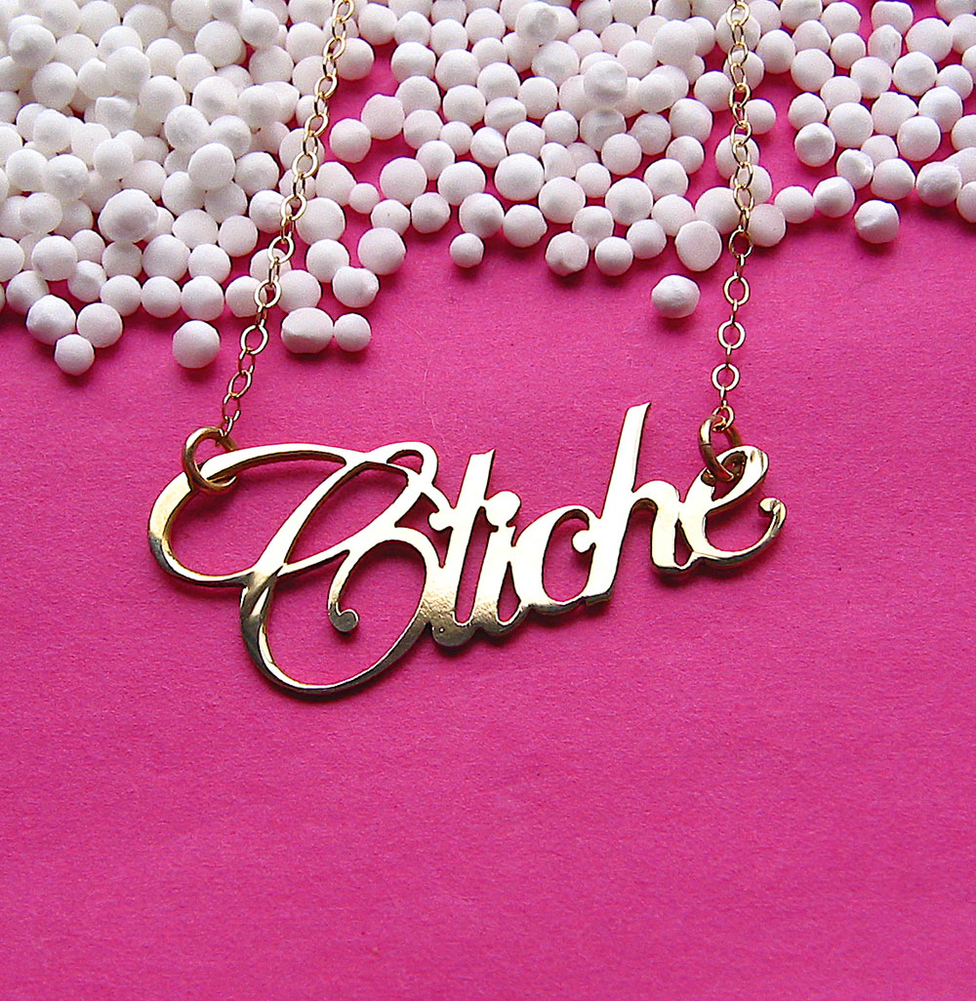
FRASE HECHA, CLICHÉ IDIOMÁTICO
masivo acto
merecidas vacaciones
un digno ejemplo
líquido vital

Slide 24
PALABRAS REBUSCADAS
aleatoriamente-
espurio-
hipodigmo-
No hay que rebuscar, porque rebuscar oscurece.
En su interacción dialéctica, una sociedad hedonista y permisiva está destinada al fracaso

Slide 25
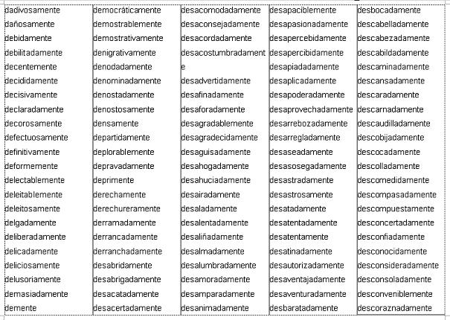
ABUSO DE ADVERBIOS TERMINADOS EN “MENTE”
--------------------------------------------------------------------
Los adverbios de modo terminados en -mente poseen algunas particularidades. Si se abusa de los adverbios en -mente, se recarga la prosa y se hace pesada, porque son palabras largas. Es su abuso lo incorrecto.

Slide 26
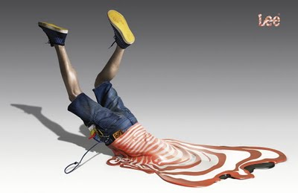
DIGRESIÓN TEMÁTICA
El tema se diluye
De acuerdo con lo que conversamos personalmente durante la convención de Acapulco, circunstancia que resultó muy agradable para mí por tratarse de un bellísimo lugar que no conocía y de una gente muy atenta como son ustedes, los guerrerenses, le comunico que después de consultarlo con mis asesores he resuelto participar en el negocio...

Slide 27
Irrelevancia semántica
--------------------------------------------------------------------------------------------------------
Hay que comprobar que todas las ramas de la frase aporten información útil. A menudo algunas subordinadas y complementos del nombre (introducidos por de, por, a...) son muletillas de escaso o nulo significado . La frase gana claridad si se le poda la hojarasca seca y nos quedamos solamente con las palabras claves, con las hojas verdes y lustrosas:
EJERCICIO
Elimina todas las expresiones que contengan algún tipo de información inútil.
1. Un médico de un gran hospital londinense ha provocado una fuerte polémica al afirmar que está prepa-rado para utilizar un programa de ordenador diseñado para decidir qué pacientes deben ser atendidos prioritariamente en función de sus posibilidades de supervivencia

Slide 28
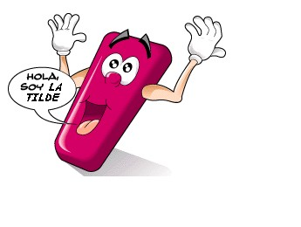
TILDES EN LAS MAYÚSCULAS
“El empleo de la mayúscula no exime de poner tilde cuando así lo exijan las reglas de acentuación. Ejemplos: Álvaro, SÁNCHEZ”
“Las mayúsculas llevan tilde si les corresponde según las reglas dadas”. Ejemplos: África, PERÚ, BOGOTÁ. La Academia nunca ha establecido una norma en sentido contrario.
Álvaro (no Alvaro), África (Africa), PERIÓDICO (no PERIODICO

Slide 29
Abuso de negación y doble negación
----------------------------------------------------
Cuanto más se simplifica, más se facilita. --José Martí
La negación o doble negación (aquí no hay nadie, no sabemos nada, no es imposible, .) es otro de los vicios comunes del lenguaje cotidiano. Aunque algunos lingüistas no objetan la negación doble ,porque usualmente no afecta el significado de la oración, en la práctica debe evitarse , porque la expresión positiva es más precisa, clara y concisa.
Elimina las negaciones :
· La estructura no está presente en ninguna de las especies.
· La bahía no tiene ningún tipo de contaminación.
· Las conclusiones no están confusas, por consiguiente, no hay problemas para no entenderlas.
· Esto no es conocido.
.--------------------------------------------------------------------------

Slide 30
ABUSO DE EXPRESIONES LATINAS
-------------------------------------------------------------------------------------------------------------------
Emplea las siguientes locuciones latinas sólo si se emplean regularmente en tu campo. No las uses para impresionar al lector.
A posteriori- después
A priori- antes
Ab initio- al comienzo
Ad libitum- a gusto, libremente
De facto- de hecho
Ex situ- fuera del lugar
In situ- en el lugar

Slide 31
CUIDADO CON EL USO DE ADJETIVOS CALIFICATIVOS

Slide 32
REDUNDANCIA LÉXICA
------------------------------------------------------------------------------------------------------------
Consiste en repetir una palabra varias veces en el texto. Para eliminar esta redundancia puedes utilizar los siguientes mecanismos de sustitución léxica:
a) Usar sinónimos
b) Usar pronombres personales y mostrativos
c) Omisión del elemento
d) Usar sinónimos discursivos .
Estos son elementos para generar cohesión textual
Ejemplo incorrecto:
Lo mejor desde el punto de vista de la escultura ha sido la cantidad de esculturas que se han colocado en Barcelona, cuya obra más interesante ha sido “La caja de cerillas” y las excelentes esculturas que se han colocado

Slide 33
Longitud de las Oraciones
Las oraciones largas son por lo general más difíciles de entender que las oraciones cortas. Un estudio realizado hace años encontró que las revistas más fáciles de entender usan consistentemente oraciones más cortas. Esta tabla presenta el promedio de palabras por oración para cuatro publicaciones.
Reader's Digest 15
Newsweek 17
Revistas Científicas 25
Documentos Legales 55
Aunque se recomienda que las oraciones promedien unas 20 palabras, se puede mantener un buen ritmo en la lectura y evitar la monotonía si se alternan oraciones de ese largo con oraciones cortas y oraciones largas.

Slide 34
CAMBIO DE SUJETO DE REDACCIÓN: Primera persona singular, plural o impersonal.
----------------------------------------------------------------------------------------------------------
El uso de la tercera persona (el autor encontró en vez de yo encontré) es una tradición muy arraigada en la redacción. Sin embargo, muchos editores y organizaciones recomiendan el uso de la primera persona, porque produce una redacción más precisa y, porque presenta al autor como un participante activo en la investigación. Compara estas dos oraciones:
1. El autor del presente trabajo considera que la hipótesis está correcta. Considero que la hipótesis está correcta.
2. Los autores de este artículo están de acuerdo. Estamos de acuerdo.
El error consiste en la mezclar varios sujetos de enunciación al redactar. Ejemplo:
El trabajo se realizó según el proyecto original. No incluí el modelo tradicional , por cuanto su aporte era nulo. Sin embargo, pensamos que la investigación dio los resultados esperados

Slide 35
Verbosidad
---------------------------------------------------------------------------------------------------------
El uso excesivo de palabras es una falta sumamente común que atenta contra la claridad del texto y encarece la publicación. Este vicio seguramente deriva de la palabrería excesiva que usamos al hablar. En los siguientes ejemplos, la segunda oración dice exactamente lo mismo que la primera, pero es más corta y fácil de entender.
1. El análisis dio un resultado positivo para la prueba. El análisis dio un resultado positivo.
2. Los suelos tropicales tienen un bajo contenido de materia orgánica. Los suelos tropicales tienen poca materia orgánica.
Las siguientes frases verbosas abundan en la comunicación oral y escrita.
A pesar del hecho= Aunque
Durante el transcurso= Durante
Es capaz de= Puede
Esto lo que quiere decir es que= Esto indica que
Inhibir de alguna manera= Inhibi

Slide 37
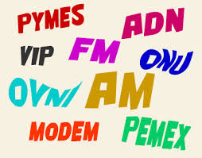
NO ABUSAR DE LAS SIGLAS.
Muchas organizaciones sociales emplean siglas.El redactor debe escribir en la primera referencia el nombre completo, poner entre paréntesis las siglas y en el resto del texto emplear indistintamente las siglas o el nombre. Ejemplo: “Ayer se reunió la Coordinadora Nacional de Trabajadores de la Educación (CNTE)”.

Slide 38
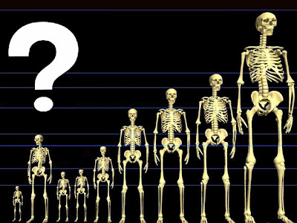
EVITAR PÁRRAFOS DEMASIADOS EXTENSOS
Los expertos señalan que en periodismo la extensión , dependiendo del texto, va desde las 3 –5 líneas ( noticia) a las 7-8 líneas ( crónica) .

Slide 39
Uso de lenguaje informal en contextos formales
-----------------------------------------------------------------------------------------
En la redacción de un texto formal se debe utilizar un lenguaje formal el cual tiene que estar libre de ciertas palabras y giros típicos de la conversación informal ( cachai,tení una luca, quedó la embarrá, etc) .También las contracciones y modos verbales coloquiales ( sabí, tení, podí, etc.), que se emplean con tanta frecuencia en el español informal, no son aceptables en la redacción formal.

Slide 40
ABUSO DE TECNOLENGUAJE
------------------------------------------------------------------------------------------------------------------
Usa la jerga o terminología especializada de tu campo cuando escribas para tus colegas, pero úsala con mucho cuidado si el artículo puede interesarle a una audiencia más amplia. Los términos siguientes pertenecen a la jerga de la medicina natural y nunca deben usarse fuera de ese campo:
vulnerario- remedio para llagas y heridas
emenagogo- remedio para provocar la menstruación
colagoga- remedio para evacuar la bilis
gastralgia- dolor de estómago
escrófula- hinchazón de los ganglios cervicales
Los nombres científicos son un tipo de jerga y mal usados pueden confundir al lector. Considera este título: Abundancia y distribución de Lytechinus variegatus en el Mar Caribe. El tipo de organismo es Lytechinus variegatus, pero ¿lo sabes tú? El siguiente título es más adecuado : Abundancia y distribución del erizo de mar Lytechinus variegatus en el Mar Caribe.

Slide 41
Redundancia Semántica
----------------------------------------------------------------------------------------------------------
La redundancia es tan común en la conversación cotidiana, que expresiones como subir para arriba, bajar para abajo, entrar para adentro o salir para afuera nos parecen perfectamente normales. Podemos ser redundantes ocasionalmente para enfatizar un punto (ver "perfectamente normales" en la oración anterior), pero en el artículo científico las palabras redundantes usualmente ocupan espacio sin añadirle valor a la comunicación. Considera estos ejemplos:
Identifica las redundancias semánticas :
1. En el bosque habitan dos especies diferentes de Zamia.
2.Los experimentos que se llevaron a cabo produjeron estos resultados.
.

Slide 42
EL EUFEMISMO
Por lo tanto, se trata de una figura retórica que busca atenuar un término desagradable o políticamente incorrecto, mediante el uso de otro con acepciones menos negativas. Según Allan & Burridge (1991: 11) «un eufemismo es utilizado como alternativa a una expresión negativa, con el fin de evitar pérdida de prestigio u ofender a las audiencias».
Lechado-García (2000: 18-19) ha clasificado esta «dulcificación» retórica que intenta esquivar realidades negativas a través de elementos y procedimientos semánticos, COMO POR EJEMPLO:
(ultimar por matar).
(anormalidades laborales por huelga).
(movilidad exterior por fuga de cerebros).
(limpieza étnica por exterminio racista).
(ablación por mutilación del clítoris).
(pacificación por aplastamiento militar).
(imágenes no aptas por tortura).
(fuerzas de ocupación por invasión).
(créditos subprime por créditos basura

Slide 43
Características de la Redacción
Para escribir un texto hay que aprender y aplicar los tres principios fundamentales de la redacción : precisión, claridad y brevedad.
Precisión- cuando se escribe con precisión el autor escoge cada una de las palabras para que el lector entienda exactamente, sin duda alguna, lo que se quiere decir. Para escribir con precisión también hay que apartarse del artículo y revisarlo desde el punto de vista del lector. El autor del artículo nunca tiene dudas sobre el significado de las palabras y es imperativo que el lector tampoco las tenga.
Ejemplo:
El plancton se distribuyó mejor en ambas bahías. El autor sabe exactamente el significado de mejor, pero el lector no sabe si significa rápidamente, uniformemente u otra cosa.
Leer el manuscrito desde el punto de vista del lector es difícil, pero es esencial para producir un texto preciso y claro. Para tener éxito en esta tarea es recomendable que uno o varios colegas lean una versión semifinal y la versión final del manuscrito.

Slide 44
2.Claridad- cuando se escribe con claridad el texto se lee y se entiende fácilmente. El lector lee las oraciones y los párrafos sin tener que detenerse para dar marcha atrás y volver a leer la oración, a veces varias veces, para lograr entenderla. Muchas personas, especialmente los principiantes, creen que la correcta redacción es por naturaleza enredada y difícil de comprender. ¡Todo lo contrario! Precisamente porque la función del artículo periodístico es informar, el autor tiene que esforzarse para explicar claramente lo sucedido.

Slide 45
3.Brevedad- cuando se escribe con brevedad el mensaje se comunica usando el menor número posible de palabras. Una consideración importante nos obliga a ser breves: mientras más larga es una oración mayor es la probabilidad de afectar su precisión y claridad. . Para escribir con brevedad hay que revisar el texto cuidadosamente, una y otra vez, buscando reducir al mínimo las palabras innecesarias. Compara las dos oraciones siguientes. La primera es mucho más larga que la segunda pero ambas dicen exactamente lo mismo.
· Las observaciones con respecto a las condiciones de temperatura y humedad en cada localidad estudiada nos permiten establecer, de una manera general, que éstas no presentaron grandes variaciones. 28 palabras y 162 caracteres.
· La temperatura y la salinidad no variaron mucho en las localidades estudiadas.
12 palabras y 67 caracteres.

Slide 46
GRACIAS POR SU ATENCIÓN

